Slide 1
Khóa cửa thông minh
Lê Việt Tri – Ngô Thị Trung Hiếu

Slide 2
Linh kiện sử dụng
1 Arduino UNO R3
1 Biến trở
2 Điện trở
1 Servo
1 màn hình LCD 16x2
1 loa hxd
2 đèn led
1 Membrane Matrix Keypad 3x4
1 breadboard

Slide 3
Chức năng
Chức năng hiện tại:
Mở cửa bằng mật khẩu.
Chức năng tương lai:
Báo hiệu kẻ trộm nếu thử quá 5 lần.

Slide 4
Sơ đồ mạch

Slide 5
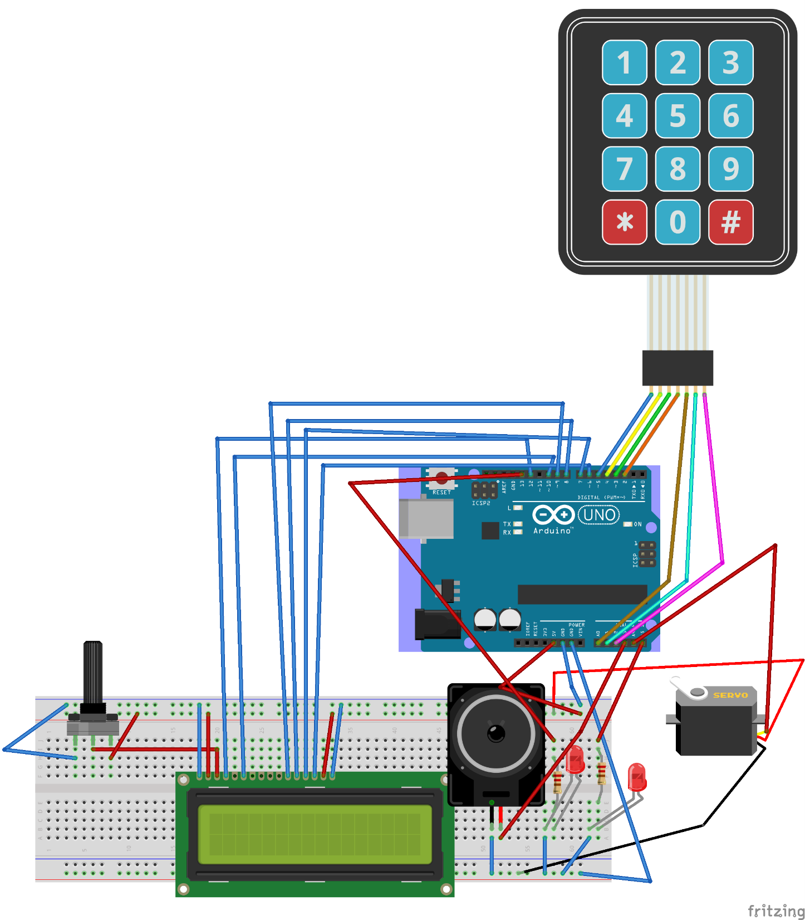

Slide 6
Thanks!

